Slide 1

// CLASE 4: ORTELANA TEXTIL
Geometría de las Telas
Visualizando la Distancia Angular y Matrices de Similitud Semántica.

Slide 2


La Intuición del Ángulo
En un espacio vectorial, el significado no es una coordenada fija, sino una dirección.
•
Si dos vectores apuntan en la misma dirección, la similitud es máxima (1.0).
•
Si son perpendiculares (90°), no tienen relación (0.0).
Para Ortelana, esto significa que "Denim pesado" y "Lona rígida" tendrán flechas muy juntas, aunque sus descripciones tengan largos distintos.

Slide 3
Matriz de Similitud: El Catálogo
 | Denim 12oz | Lona Toldo | Seda Natural | Jersey Algodón
Denim 12oz | 1.00 | 0.92 | 0.12 | 0.45
Lona Toldo | 0.92 | 1.00 | 0.08 | 0.31
Seda Natural | 0.12 | 0.08 | 1.00 | 0.78
Jersey Algodón | 0.45 | 0.31 | 0.78 | 1.00
Los colores claros indican proximidad semántica.
Noten el clúster de "Telas Pesadas" vs "Telas Suaves".

Slide 4

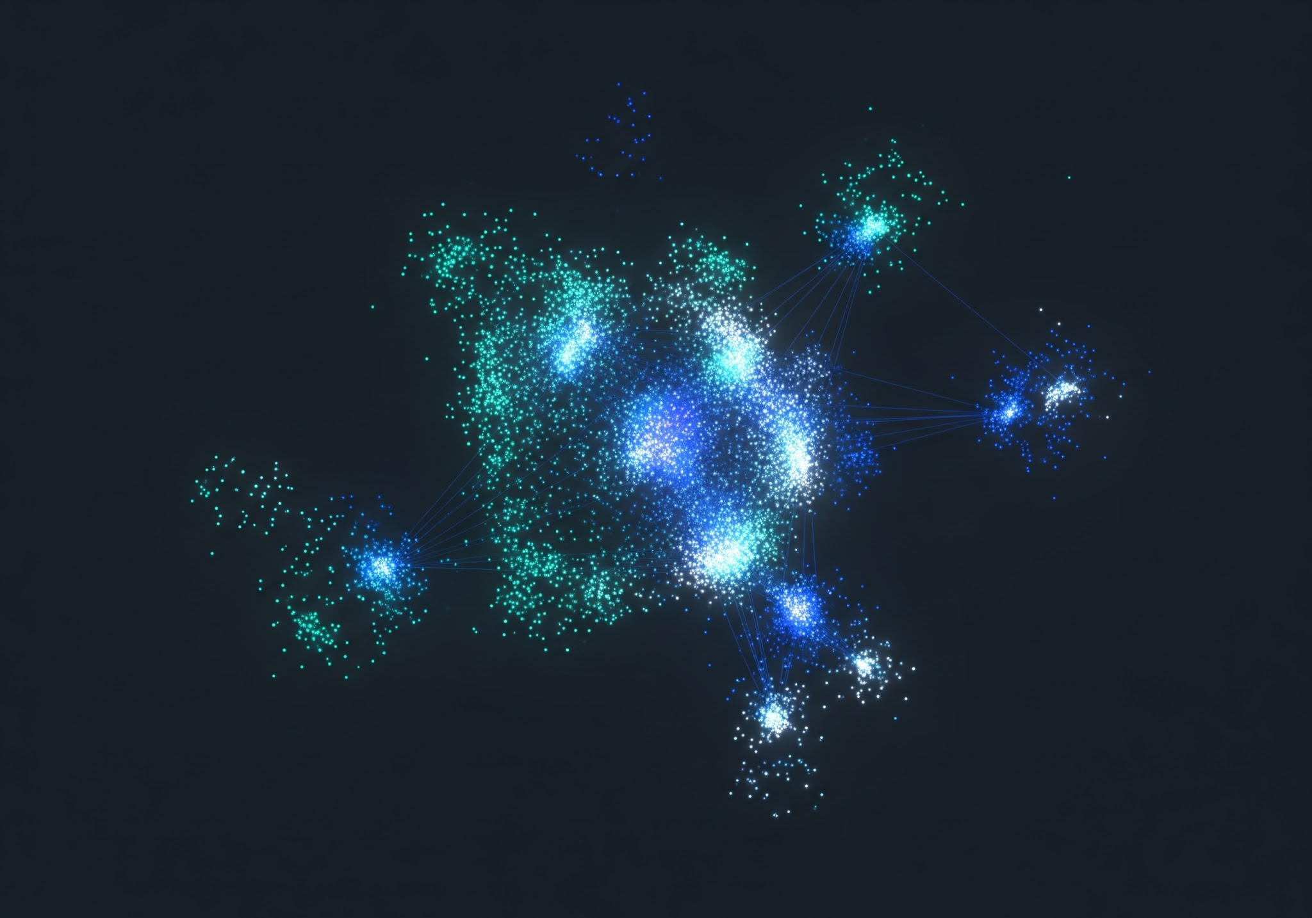
Mapeo Semántico (Vista 2D)
Proyección de la Matriz
Usando técnicas matemáticas, proyectamos las 1.536 dimensiones del modelo en un plano 2D comprensible para el ojo humano.
Gestión Industrial en Ortelana
Detectamos baches de catálogo: áreas sin productos donde los clientes realizan consultas frecuentes, optimizando la oferta vectorial.

Slide 5
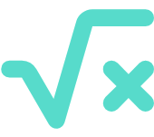

Bajar a Tierra: El Cálculo
Definimos dos vectores conceptuales:
•
Vector A (Lona): [5, 1]
Resistencia=5, Suavidad=1
•
Vector B (Consulta): [4, 2]
"Busco lona rígida"
// 1. Producto Escalar (A · B)
// 2. División por Magnitudes

Slide 6
El Nuevo Estándar de Búsqueda
Característica | Buscador Tradicional (SQL) | Búsqueda Semántica (FAISS)
Método | Coincidencia exacta de letras. | Coincidencia de conceptos.
Flexibilidad | Rígido (Si hay un error de tipeo, falla). | Resiliente (Entiende sinónimos).
Uso en Ortelana | Filtrar por ID de factura o CUIT exacto. | Asistir al cliente en la elección de telas.

Slide 7
¿Dudas?
Es hora de abrir el script y buscar "Telas Pesadas" en FAISS.
CLASE 4: VECTOR EMBEDDINGS & FAISS

